Slide 1
Arquitetura Computadores

Slide 2
Arquitetura de Computadores
Operações Aritméticas (Adição)
A adição binária segue os mesmos princípios da adição em base 10, mas com apenas dois dígitos possíveis: 0 e 1. A lógica da adição binária é a seguinte:
  Comece somando os dígitos binários da direita para a esquerda, como faria com a adição decimal.
  Quando a soma de dois dígitos na mesma coluna é 0, o resultado é 0.
  Quando a soma de dois dígitos na mesma coluna é 1, o resultado é 1.
  Quando a soma de dois dígitos na mesma coluna é 2, escreva 0 e leve 1 (carry) para a próxima coluna.
  Quando a soma de dois dígitos na mesma coluna é 3, escreva 1 e leve 1 (carry) para a próxima coluna.
Por exemplo, ao somar 1 e 1 em binário (1 + 1), o resultado é 10, com um carry de 1 para a próxima coluna. Isso é semelhante à forma como funciona a adição em base 10, onde 1 + 1 = 2, com um carry de 1.

Slide 3
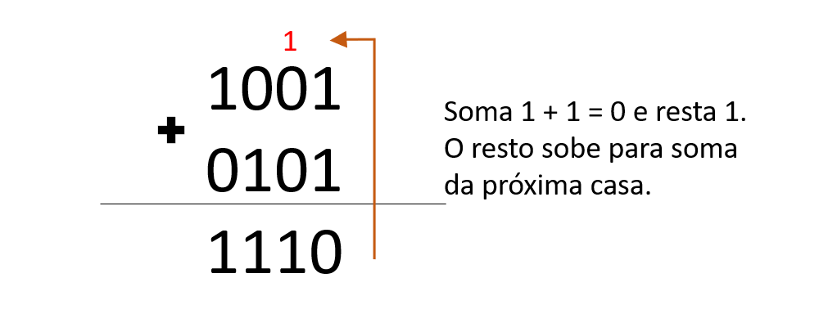
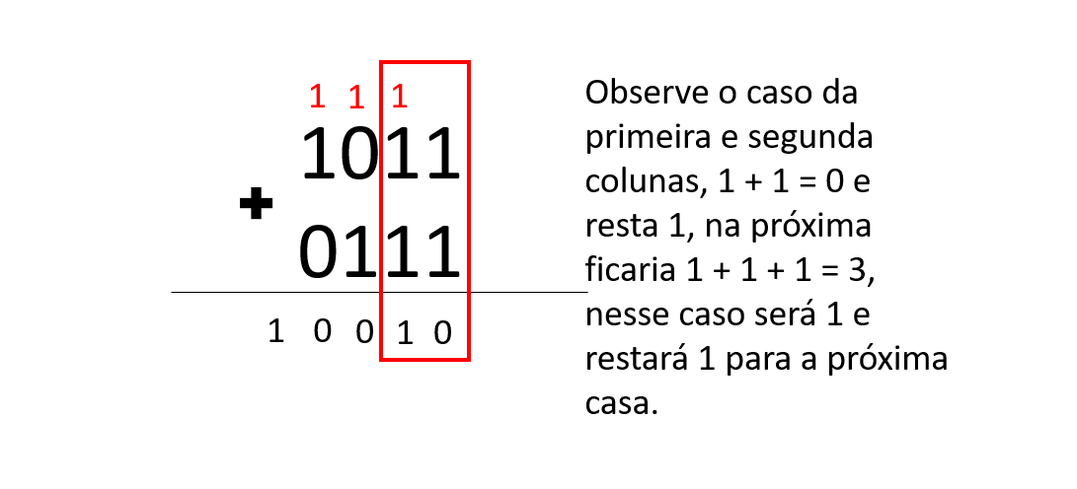
Arquitetura de Computadores
Operações Aritméticas (Adição)

Slide 4
Arquitetura de Computadores
Operações Aritméticas (Adição) - Exercicios
1101 + 1010
11100 + 10101
11001 + 1001
110101 + 1111
1011111 + 1100101
10010 + 1111
1101101 + 1010111
1111000 + 1000111
11001 + 101010
111 + 1111
1011 + 1100
1110 + 1011
1001 + 1111
1101 + 1101
111111 + 1

Slide 5
Arquitetura de Computadores
Operações Aritméticas (Multiplicação)
A multiplicação binária é semelhante à multiplicação em base 10, mas com apenas dois dígitos (0 e 1). A lógica da multiplicação binária envolve multiplicar cada dígito do primeiro número pelo segundo número, observando a posição relativa dos dígitos e fazendo um deslocamento para a esquerda para posicionar os produtos parciais. O resultado é obtido somando os produtos parciais.
Por exemplo, ao multiplicar 1101 por 1010, você multiplica 1101 por 0, depois por 1 (com um deslocamento), depois por 0 (com dois deslocamentos), e por fim por 1 (com três deslocamentos). Em seguida, some os produtos parciais para obter o resultado final.
A lógica por trás dessas operações binárias é fundamental para entender como os computadores executam cálculos e processam informações em sua forma mais fundamental.

Slide 6
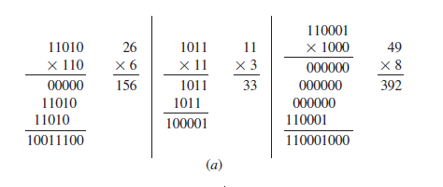
Arquitetura de Computadores
Operações Aritméticas (Multiplicação)

Slide 7
Arquitetura de Computadores
Operações Aritméticas (Multiplicação) - Exercicios
1101 x 1010
110 x 1011
1110 x 1001
10101 x 110
111 x 11
1010 x 1101
11100 x 101
110110 x 1010
11011 x 111
101 x 101
101 x 11
110 x 101
111 x 1001
1011 x 110
1110 x 111

Slide 8
OBRIGADO PELA VOSSA ATENÇÃO E COLABORAÇÃO

Slide 9

PALMELA
Edifício ATEC · Parque Industrial da Volkswagen Autoeuropa
2950-557 · Quinta do Anjo
Tel. 212 107 300 | info@atec.pt
MATOSINHOS
Edifício Siemens · Av. Mário Brito (EN107), nº 3570
Freixieiro · 4456-901 · Perafita
Tel. 220 400 500 | infoporto@atec.pt
www.atec.pt

